Slide 1
SUW

Slide 2
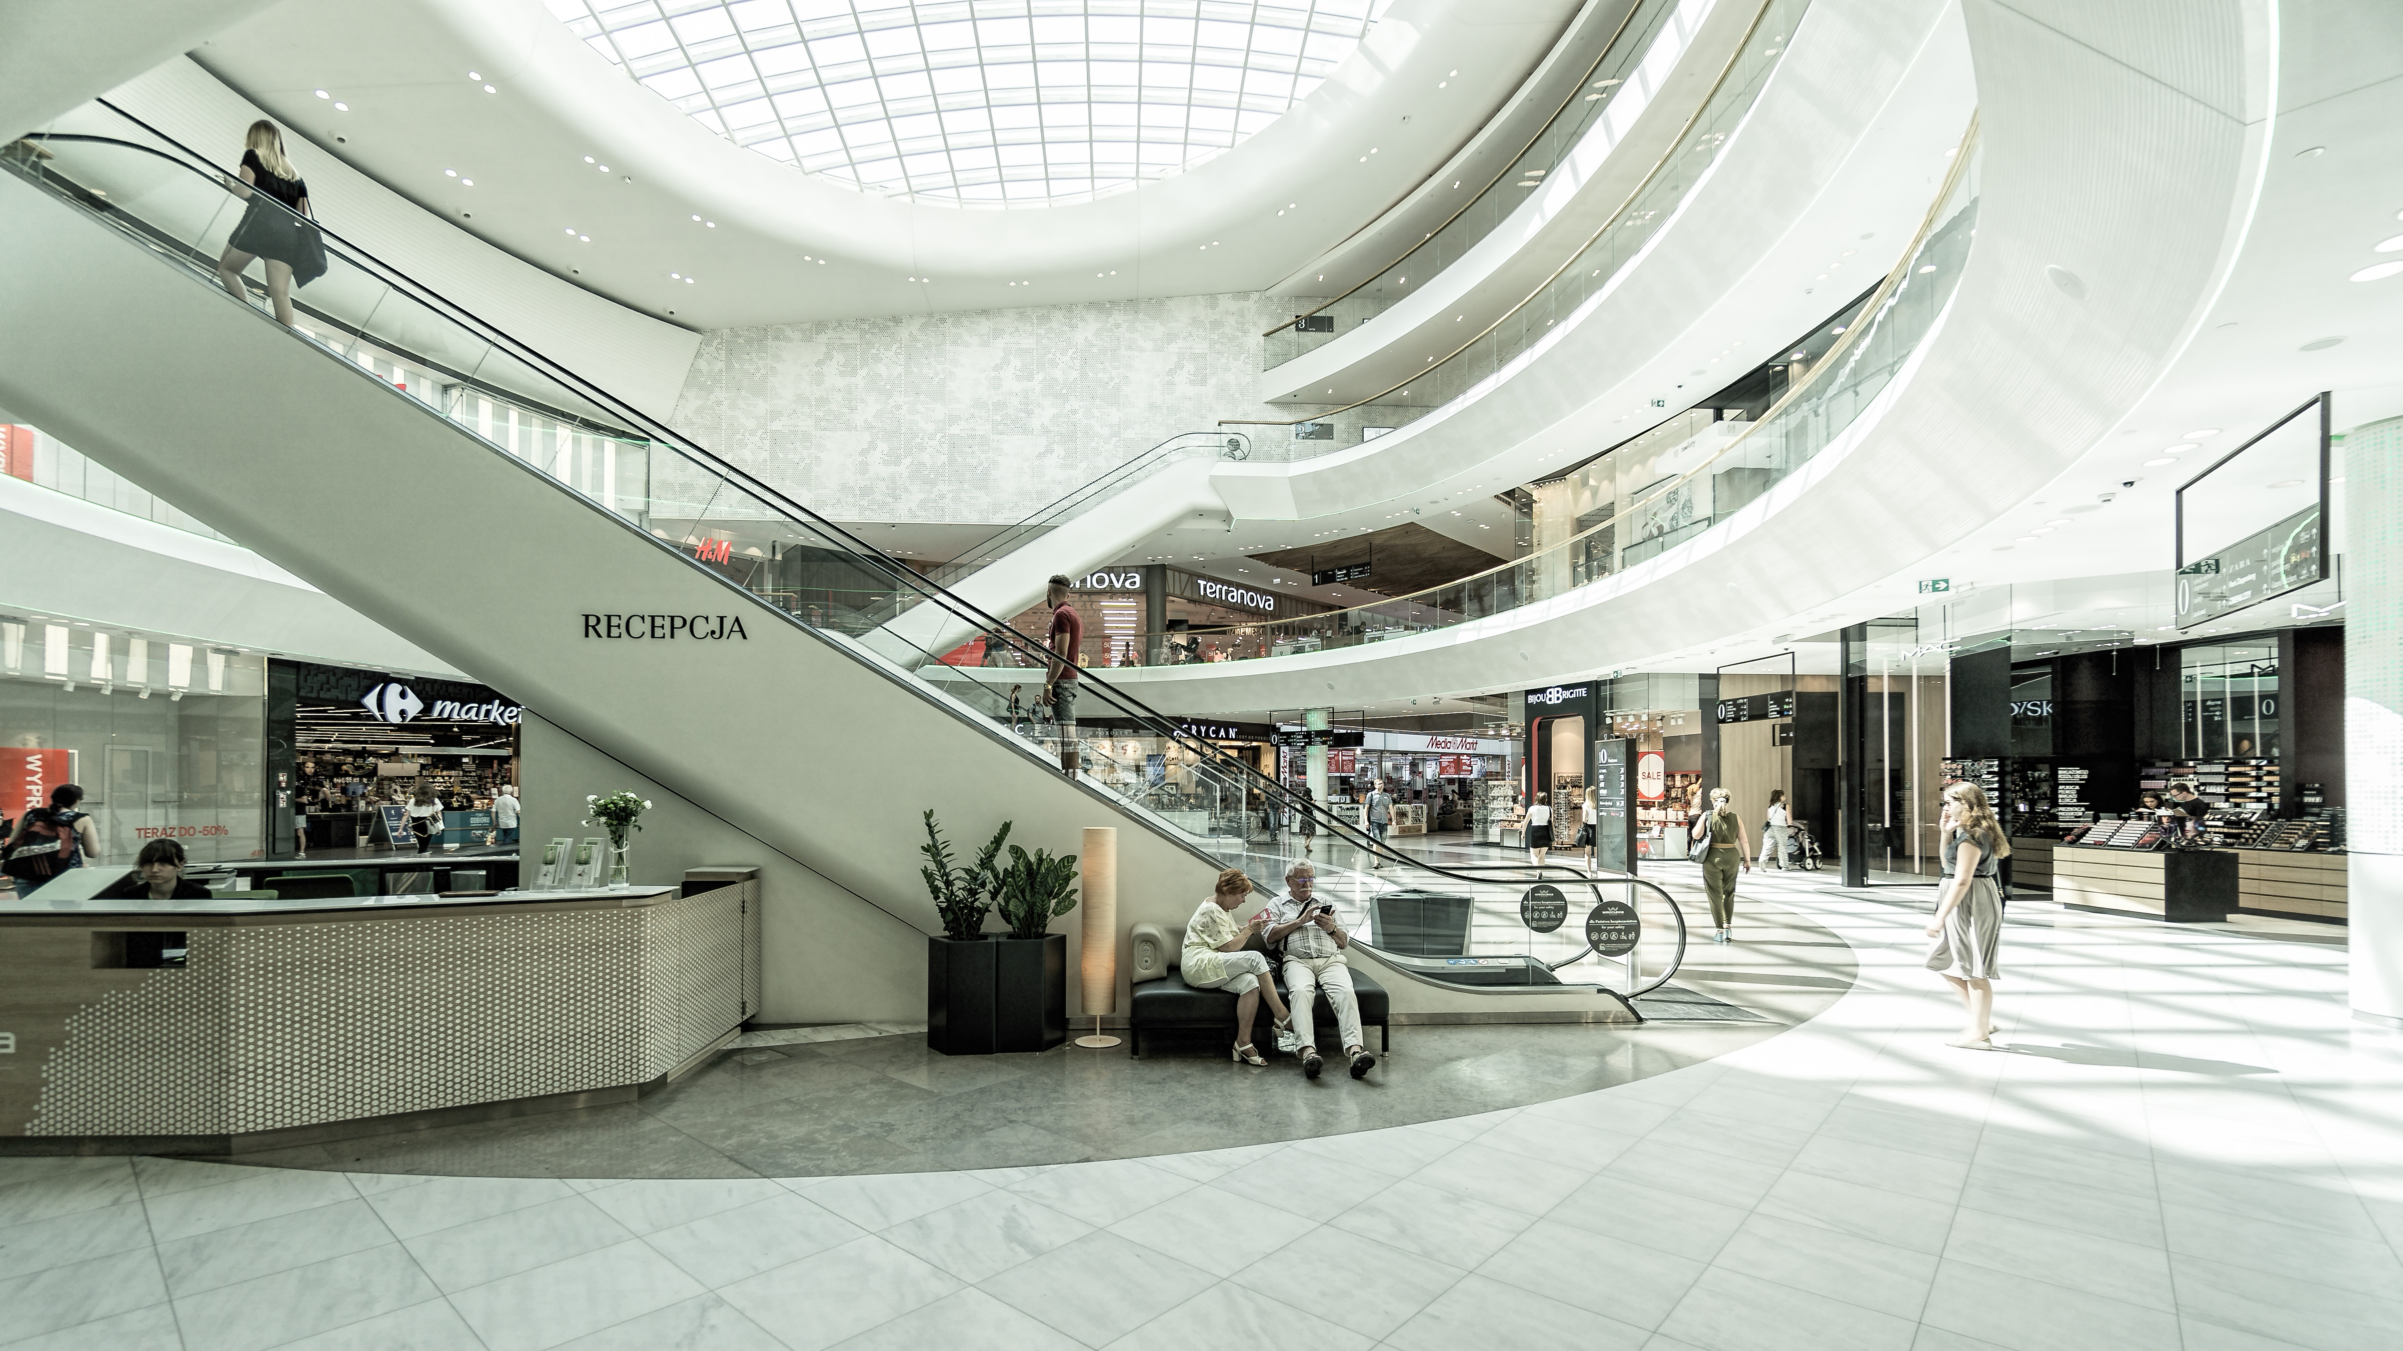
想定したシチュエーション
ショッピングモールなど
Photo by Michael Weidemann on Unsplash

Slide 3
なぜショッピングモールか？
安全で，子どもが自由に動きやすい
屋内である

Slide 4
子どもの存在は…
子ども
周囲の目を気にせず動き出せる
周囲の人が助けたくなる
交流の切り出し役になれる

Slide 5

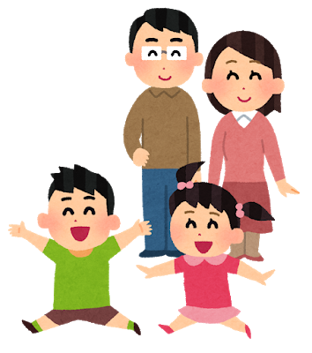
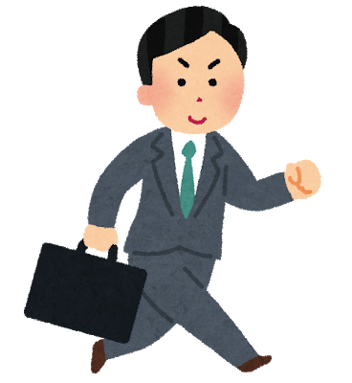

理想
PublicDomainPicturesによるPixabayからの画像

